Slide 1








K-Digital Training
층간소음 측정 및 관리
공유 커뮤니티 서비스
[멀티캠퍼스] 융복합 프로젝트
TEAM 1조 Noiroze
손국환, 장진혁, 김영민, 장연호, 강민이, 김동영, 김석규

Slide 2
1 프로젝트 개요
2 팀 구성 및 역할
Contents
3 수행절차 및 결과
4 프로젝트 수행 결과
5 자체 평가 의견

Slide 3

프로젝트 개요
주 제 | 층간소음 측정 및 관리, 공유 커뮤니티 서비스
개 요 | 최근 증가하는 세종시의 층간소음 민원에 대응하여 빅데이터, IoT, AI, 클라우드 융합기술을 활용한 데이터 기반 관리 서비스를 개발하여 층간소음 문제를 예방하고 해결한다.
구 조 | 방향성 | 어떤 요인이 세종시의 층간소음 민원 증가에 영향을 미치는지 데이터분석을 통해 검정 IoT, AI, Cloud 기술을 접목하여 층간소음을 해결할 수 있는 방안 모색 DX(Digital Transformation)을 통해 사용자들이 보다 쉽게 서비스에 다가갈 수 있도록 환경 구축
 | 목 표 | 층간소음 측정(감지)을 위한 IoT 센서 설치 및 데이터 수집 대량의 층간소음 데이터를 처리하고 저장하기 위한 빅데이터 〮 클라우드 기술 적용 소음 종류 예측을 위한 AI 알고리즘 개발 서비스의 확장성과 유연성을 위해 클라우드 환경 구축 세종시의 아파트 거주자들을 대상으로 층간소음 측정 및 관리 서비스 제공
프로젝트개요
팀 소개
개발일정
Cloud
IoT
AI
Service
프로젝트결과
향후과제

Slide 4

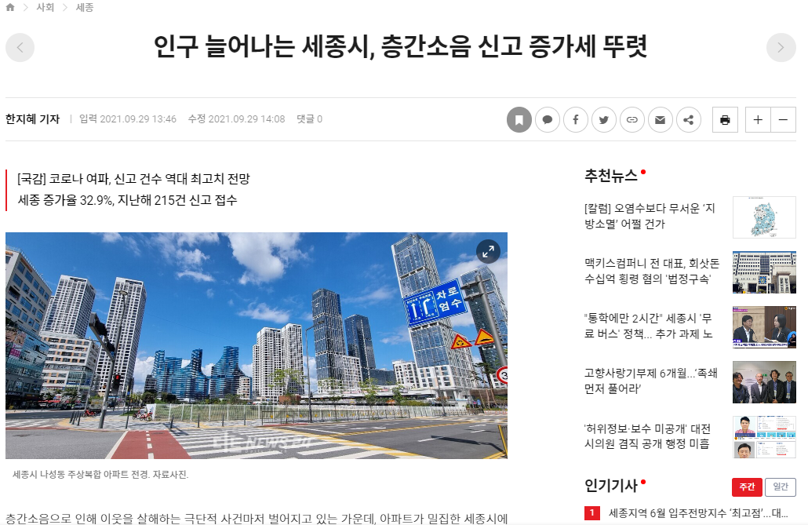
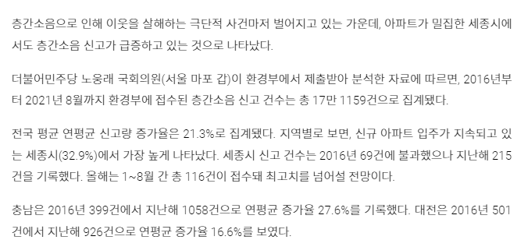
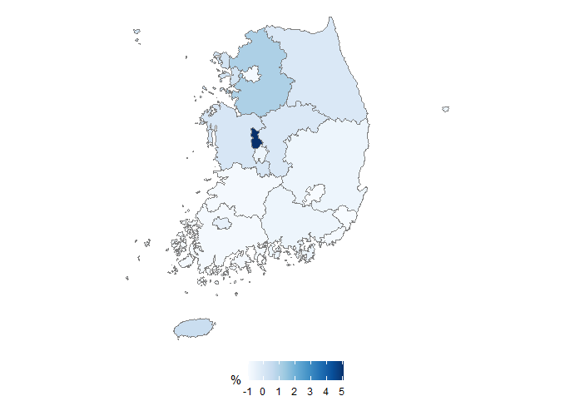
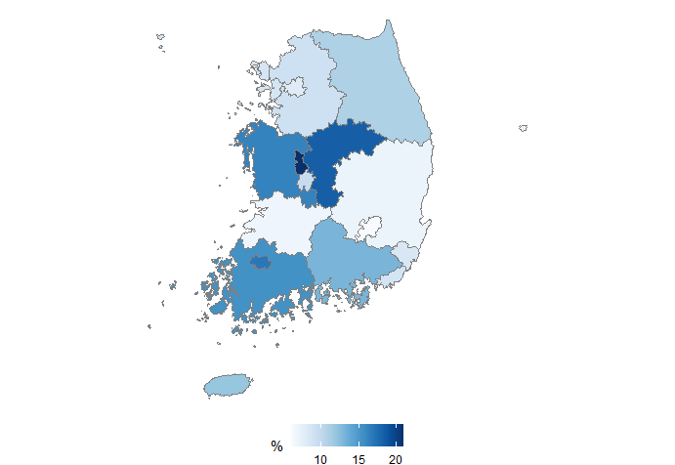
프로젝트 개요 - 주제선정
프로젝트개요
팀 소개
개발일정
Cloud
IoT
AI
Service
프로젝트결과
향후과제
- 디트News24, ”인구 늘어나는 세종시, 층간소음 신고 증가세 뚜렷“, 한지혜 기자
1. 세종시의 층간소음 신고가 증가한다는 기사를 토대로 원인 분석 진행
세종: 5.12%
세종: 21%
2. 2018~2022 세종시의 총 인구수 연평균증가율은 5.12%로 전국에서 가장 높음
3. 세종시 신규 아파트 입주가 지속됨에 따라
층간소음 민원 연평균증가율은 약 21%를 기록함
< 총 인구수 연평균증가율 >
출처: 통계청
< 층간소음 민원 연평균증가율 >
출처: 한국환경공단

Slide 5
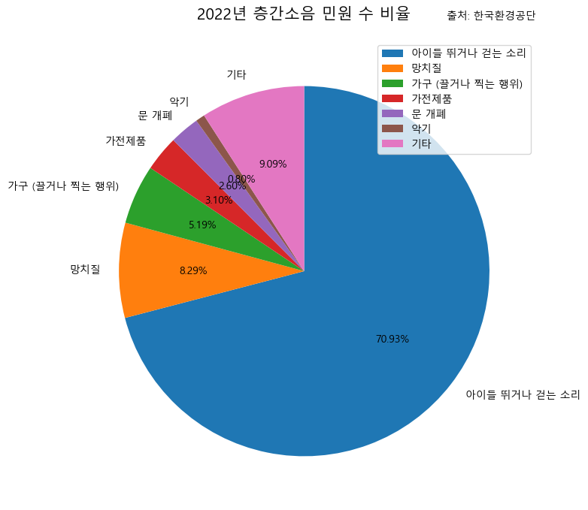
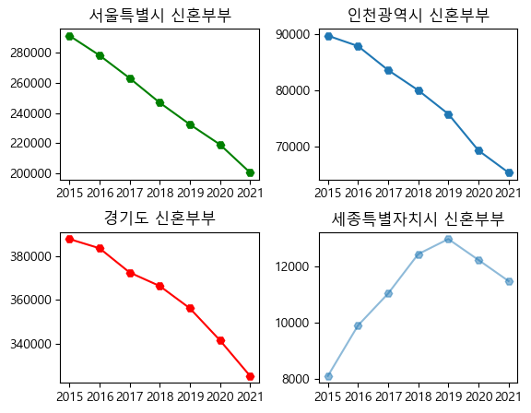
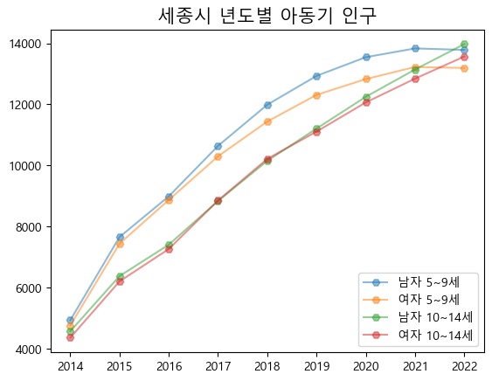
프로젝트 개요 - 주제선정
프로젝트개요
팀 소개
개발일정
Cloud
IoT
AI
Service
프로젝트결과
향후과제
1. 2022년 접수된 층간소음 민원의 71%가 아이들 뛰거나 걷는 소리로 가장 많음
2. 수도권(서울, 경기, 인천)과 비교했을 때 세종시는 유일하게 신혼부부수가 증가한 지역
3. 세종시의 아동기(5~14세) 인구 또한, 최근 10년간 꾸준히 증가
4. 층간소음의 연평균증가율이 21%로 전국에서 세종시가 가장 높은 점과 신혼부부 유입, 아동기인구가 점점 증가한다는 점을 반영하여 앞으로 층간소음의 빈도수가 더 증가할 것으로 예상됨
5. 따라서 해당 프로젝트는 IoT, AI 융복합 기술로 층간소음 감지 및 관리 시스템과 공유 커뮤니티를 구축하여 세종시 아파트 주민들간의 갈등을 사전에 예방하고자 함

Slide 6
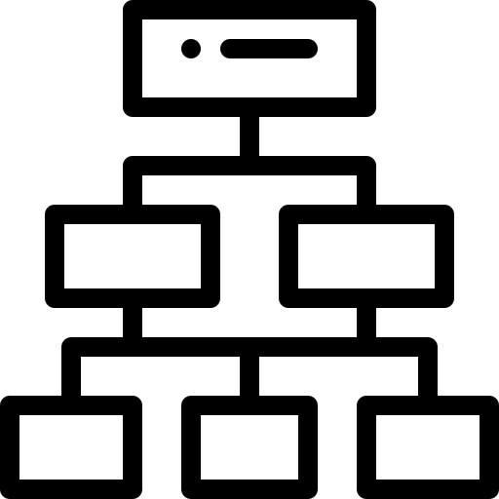
프로젝트 개요 - 프로젝트 구조도
프로젝트개요
팀 소개
개발일정
Cloud
IoT
AI
Service
프로젝트결과
향후과제
소음 측정 센서
(층간소음 측정)
오디오파일
(Database)
AI
(소음종류 판별)
Database
(분석용 데이터)
Filestorage
(녹음파일 저장)
System
현재 소음 지수
아파트 전체
소음 현황
Noiroze App
(입주자용)
Noiroze Web
(관리자용)
Service
소음 발생 현황
동별 소음 현황
민원 게시판
공유 커뮤니티
민원 게시판
User
세종시
아파트 주민
세종시
아파트 관리자
지자체
건설사
공공기관

Slide 7

프로젝트 개요 - 데이터 명세
프로젝트개요
팀 소개
개발일정
Cloud
IoT
AI
Service
프로젝트결과
향후과제
출처 | 데이터 이름 | 제공 형태 | 요약
AIhub | 생활환경소음 AI학습용 데이터 | jpg, wav | AI 학습용 층간소음 오디오 데이터
국가통계포털 (KOSIS) | 행정구역(시군구)별 인구수 | csv | 세종시 총 인구수 데이터
 | 시도별 초혼 신혼부부 총괄 | csv | 세종시 신혼부부 데이터
한국환경공단 | 2022년 층간소음 이웃사이센터 운영결과 | hwp | 세종시 층간소음 민원 데이터
행정안전부 | 연령별 인구현황 | csv | 세종시 아동기(5~14세) 인구 현황 데이터

Slide 8







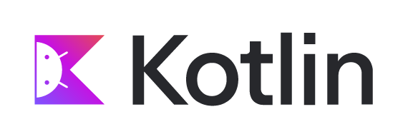

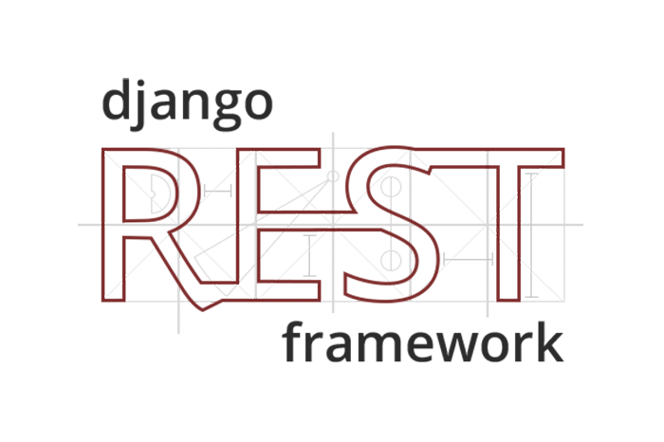





프로젝트 개요 - 활용 장비 및 재료(개발 환경)
프로젝트개요
팀 소개
개발일정
Cloud
IoT
AI
Service
프로젝트결과
향후과제
IoT
Cloud
AI
Bigdata

Slide 9








팀 구성 및 역할
프로젝트개요
팀 소개
개발일정
Cloud
IoT
AI
Service
프로젝트결과
향후과제
IoT
Cloud
AI
AI
손국환(PM)
장진혁
장연호
김영민
라즈베리파이 센서 구성
장고 서버 구성
안드로이드 앱 제작
협업 환경 구축
클라우드 인프라 구축
로고 & UI
데이터 수집
모델링
데이터 수집
모델링
Bigdata
Bigdata
Bigdata
김동영
김석규
강민이
데이터 시각화 및 탐색
웹 시각화 구현
데이터 전처리
웹 프론트 제작
데이터 수집
웹 시각화 구현

Slide 10

개발 일정 - Workflow
프로젝트개요
팀 소개
개발일정
Cloud
IoT
AI
Service
프로젝트결과
향후과제
구분 | 기간 | 활동
프로젝트 계획 | 05/30(화) ~ 06/08(목) | 프로젝트 주제선정 및 기획안 작성
데이터 수집 | 06/01(목) ~ 06/09(금) | 데이터 수집 및 전처리
프로젝트 수행 | 06/01(목) ~ 06/12(월) | (Cloud) 인프라 구축
 | 06/12(월) ~ 06/30(금) | (Cloud) 동작 파이프라인 구축
 | 06/05(월) ~ 06/28(수) | (AI) 모델링
 | 06/01(목) ~ 06/16(금) | (IoT) 센서 구성
 | 06/20(화) ~ 06/30(금) | (IoT) 안드로이드 제작
 | 06/07(수) ~ 06/26(월) | (Bigdata) 분석 시각화 및 웹 구성
 | 06/27(화) ~ 06/30(금) | 서버 연동
프로젝트 발표 | 7/05 (수) | 최종 산출물 제출

Slide 11

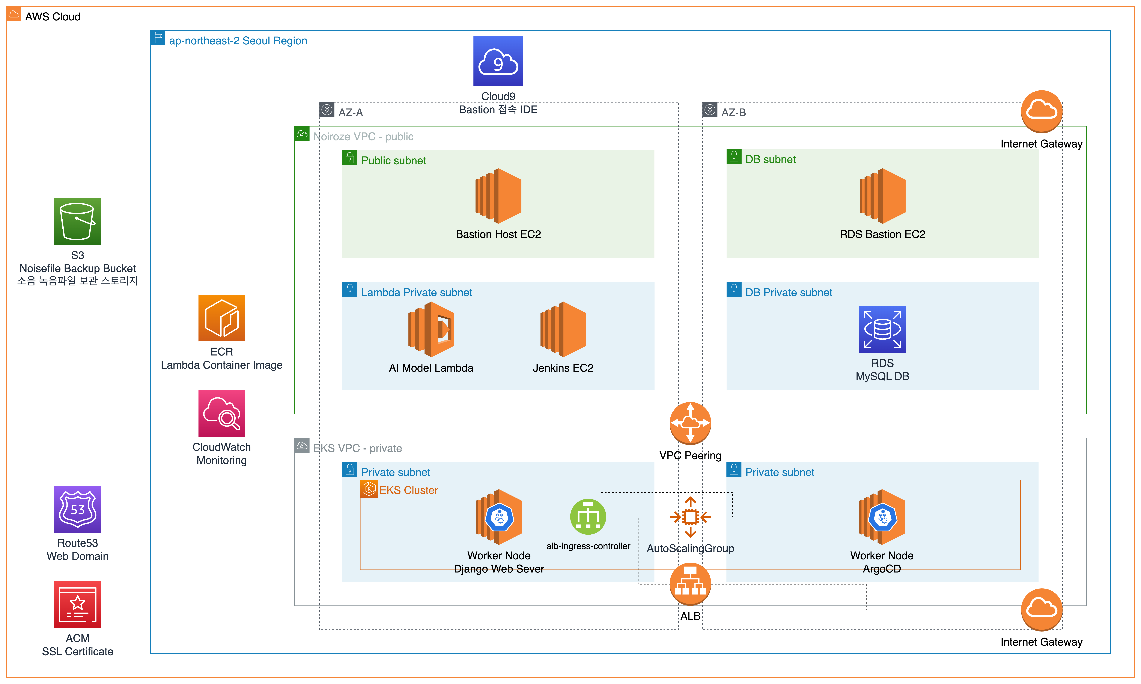
수행절차 및 결과 - AWS Architecture
프로젝트개요
팀 소개
개발일정
Cloud
IoT
AI
Service
프로젝트결과
향후과제

Slide 12
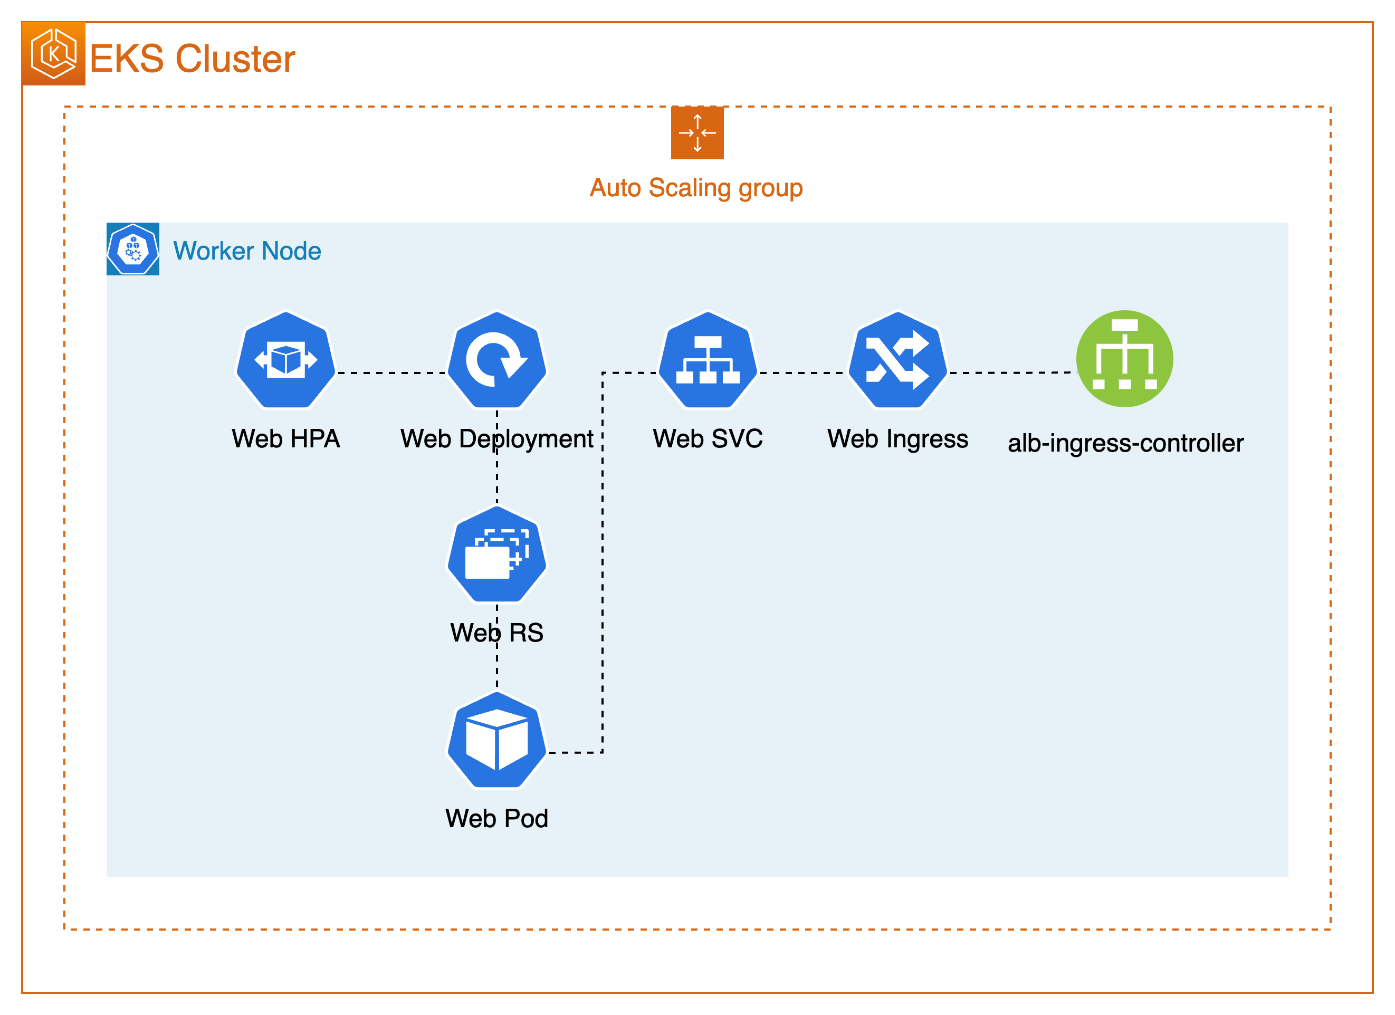
수행절차 및 결과 - EKS Cluster
프로젝트개요
팀 소개
개발일정
Cloud
IoT
AI
Service
프로젝트결과
향후과제
워커노드 확장
수평 확장

Slide 13
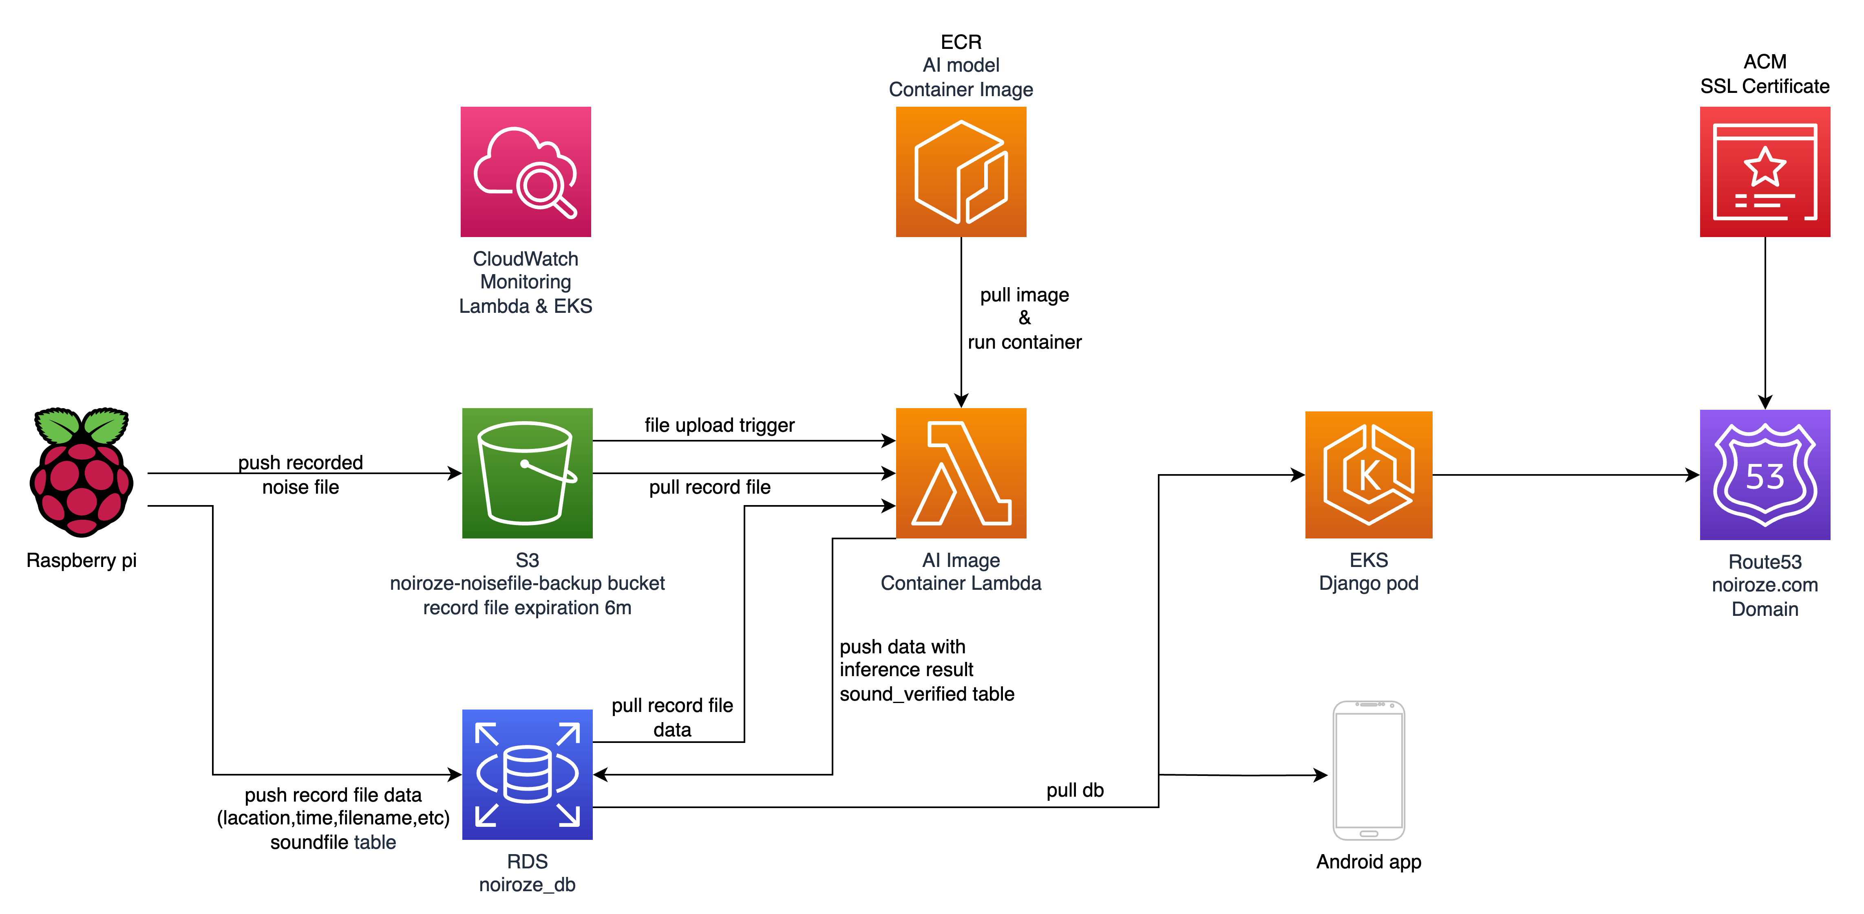
수행절차 및 결과 - AWS Workflow
프로젝트개요
팀 소개
개발일정
Cloud
IoT
AI
Service
프로젝트결과
향후과제

Slide 14
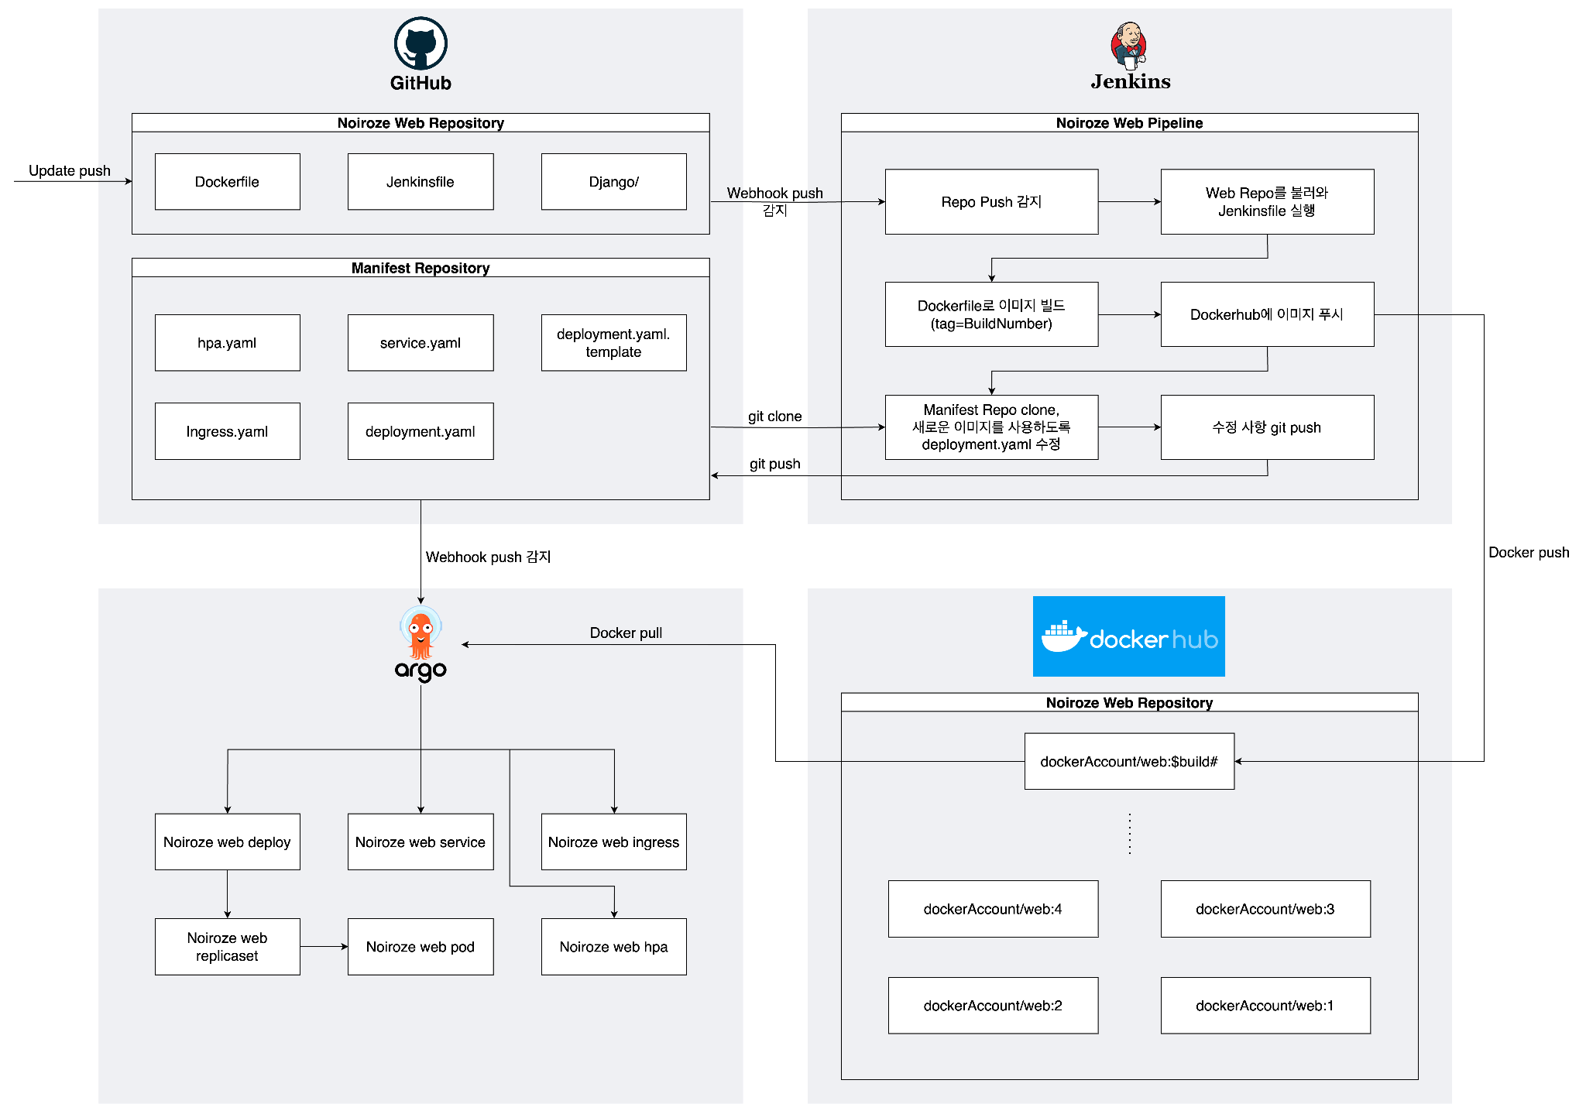
수행절차 및 결과 - CI/CD
프로젝트개요
팀 소개
개발일정
Cloud
IoT
AI
Service
프로젝트결과
향후과제

Slide 15

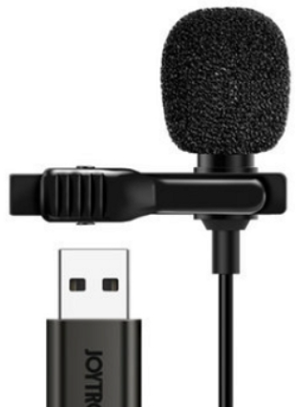
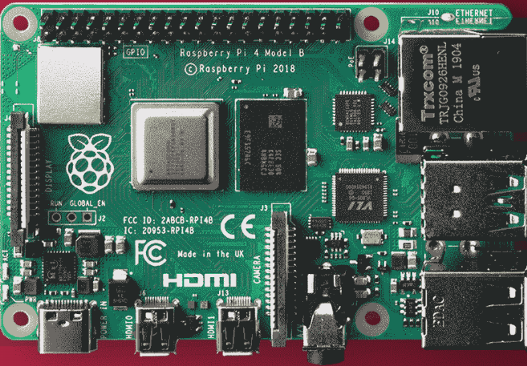

수행절차 및 결과 - IoT
프로젝트개요
팀 소개
개발일정
Cloud
IoT
AI
Service
프로젝트결과
향후과제
1분 평균 데시벨 데이터
지속적으로 데이터 전송
데시벨 측정기능
< Database >
< App >
< 층간소음 측정 센서 >
반복 녹음기능
층간소음 녹음파일
기준치 이상의 소음 측정 시에만
관련 데이터 전송
< Web >
< File storage >

Slide 16
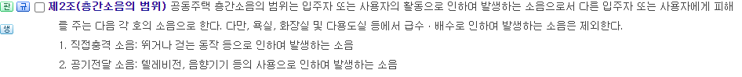
수행절차 및 결과 - AI모델 목적
프로젝트개요
팀 소개
개발일정
Cloud
IoT
AI
Service
프로젝트결과
향후과제
소음 녹음파일을 수집하고, 이를 이미지화 하여 구별
‘층간소음’에 해당하는 소음을 구분
1. 층간소음과 집 안 생활소음 구분하고 판단
2. 층간소음의 종류를 구분하여 법적으로 명시된 소음만 판단
- 출처: 국가법령정보센터, ‘공동주택 층간소음의 범위와 기준에 관한 규칙‘, 2023.01.02 시행

Slide 17
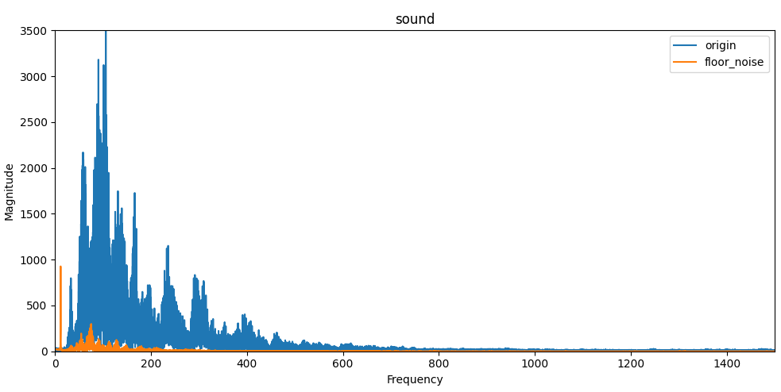
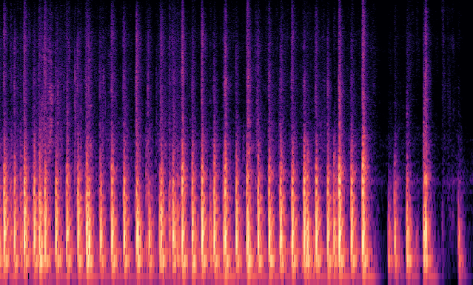

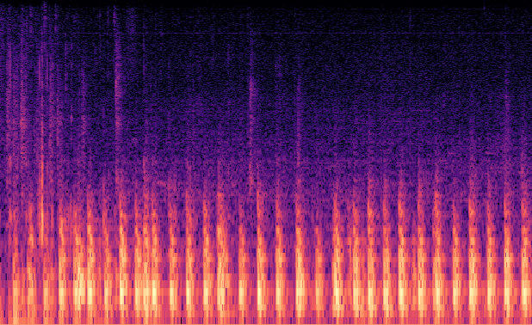
수행절차 및 결과 – 층간소음 구별 과정
프로젝트개요
팀 소개
개발일정
Cloud
IoT
AI
Service
프로젝트결과
향후과제
데이터 수집
→ 위층 소음원(실제 아래층에서 들리는 층간소음을 직접 측정)
데이터 분석
1. 층간소음은 magnitude(소리의 크기)가 작으며 frequency(주파수)가 작음을 확인할 수 있음
2. 소리를 이미지로 변환하는 멜 스펙토그램에서도 고주파수의 차이를 확인할 수 있음
3. 이를 활용하여 AI모델 생성
frequency
생활소음
frequency
층간소음
time
< 생활소음(origin), 층간소음(floor_noise) frequency, magnitude >
< 생활소음, 층간소음 멜 스펙토그램 >

Slide 18
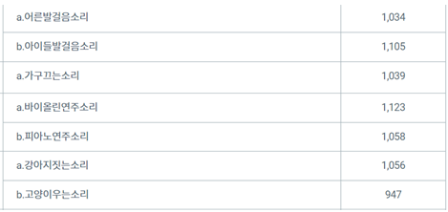
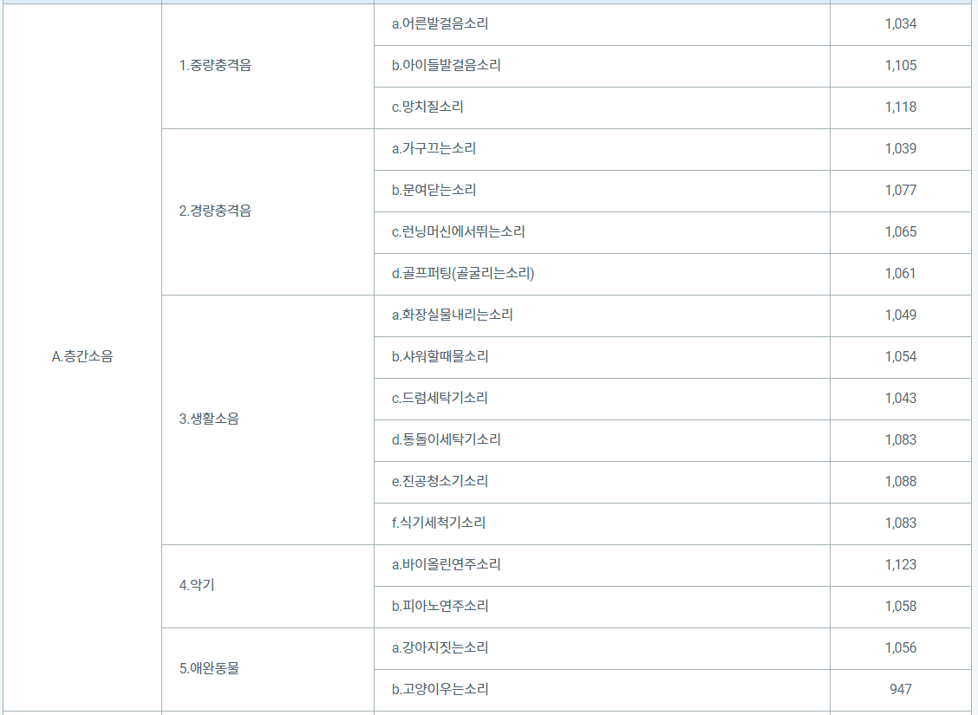

수행절차 및 결과 - AI모델 생성
프로젝트개요
팀 소개
개발일정
Cloud
IoT
AI
Service
프로젝트결과
향후과제
중량충격음
가구끄는소리
악기소리
반려동물소리
데이터 수집
AI-hub의 17개 클래스 중 7개 클래스 사용하여 4가지 종류로 구분 → 중량충격음(2개), 가구끄는소리(1개), 악기(2개), 반려동물(2개)
법적 층간소음 종류인 충격음 2가지(발걸음소리, 가구끄는소리), 공기전달소음 1가지(연주소리), 법적기준이 없지만 최근 반려동물 분양 가구수가 증가하는 것을 고려하여 반려동물소리를 포함
총 파일 수 7,362개, 총 음원길이 110430초(약 31시간)
해당 오디오 파일을 이미지(멜 스펙토그램)로 변환하여 AI모델에 학습

Slide 19
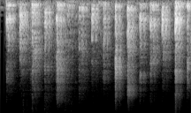
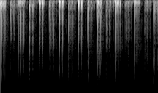
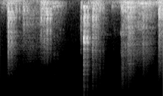
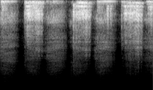
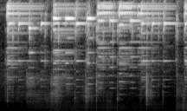
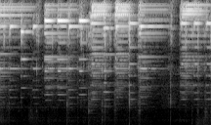
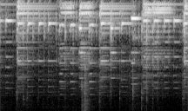
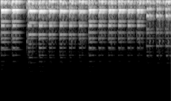
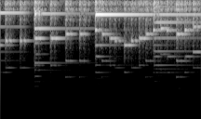
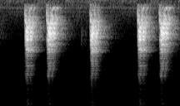
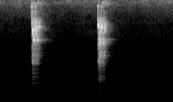
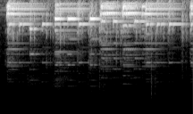
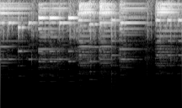
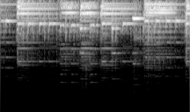
수행절차 및 결과 - 소음 종류 분류
프로젝트개요
팀 소개
개발일정
Cloud
IoT
AI
Service
프로젝트결과
향후과제
데이터 전처리
15초의 학습용 소리 파일
발걸음 소리
가구 끄는 소리
층간소음처럼 변환 고주파수 제거, 소리세기 감소
악기 소리
반려동물 소리
주파수, 프레임크기에 맞춰 128x216사이즈
4개의 클래스 총 22086개
Train 15460, Validation 4417, Test 2209
Train : Validation : Test = 7 : 2 : 1
5초씩 끊어 3개의
멜 스펙토그램 생성

Slide 20
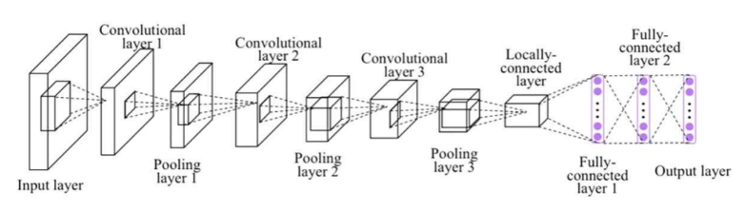
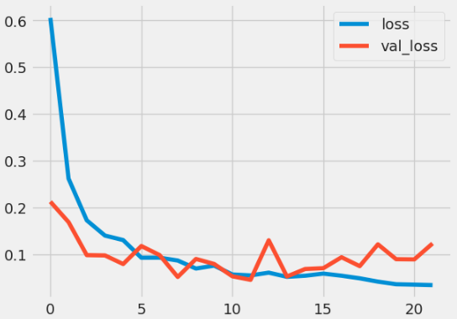
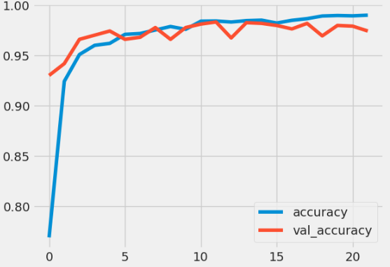
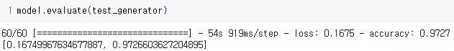
수행절차 및 결과 - AI모델 학습 및 결과
총 4가지 모델 고려
(CNN, VGG, Resnet, Darknet)
→ 학습결과 최종 CNN 모델 선정
1. 모델 크기 작음
2. 학습, 판단 속도 빠름
3. 정확도가 높음 (97%)
프로젝트개요
팀 소개
개발일정
Cloud
IoT
AI
Service
프로젝트결과
향후과제
정확도 향상을 위한 방법
• 데시벨 확인
5초간 평균 데시벨 기준 이하
→ 소음판단 X
5초간 평균 데시벨 기준 이상
→ 소음판단 O
※ 기준 데시벨(낮: 39dB, 밤: 34dB)
• 판단 결과 카운팅
데시벨 확인과정 이후, 음성파일의
판단결과를 배열에 하나씩 넣어 가장
많이 나온 결과를 도출
→ 여러 소음이 한꺼번에 들려도 주 원인 판단 가능

Slide 21
수행절차 및 결과 - Service
프로젝트개요
팀 소개
개발일정
Cloud
IoT
AI
Service
프로젝트결과
향후과제
< 아파트 거주자용 Android App >
< 아파트 관리자용 Web >
1. 현재 소음 지수
2. 현재 소음 현황
3. 공유 커뮤니티
4. 민원 작성
1. 아파트 전체 소음현황
2. 동별 소음 현황
3. 민원 접수 게시판

Slide 22
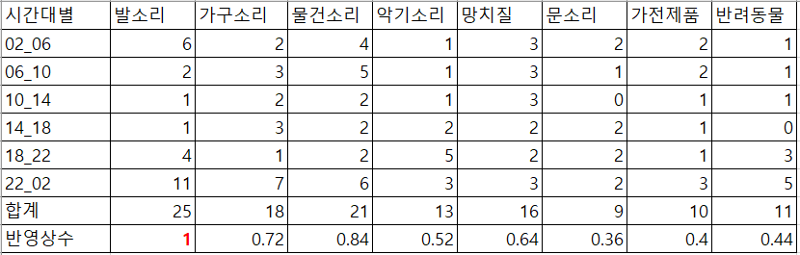
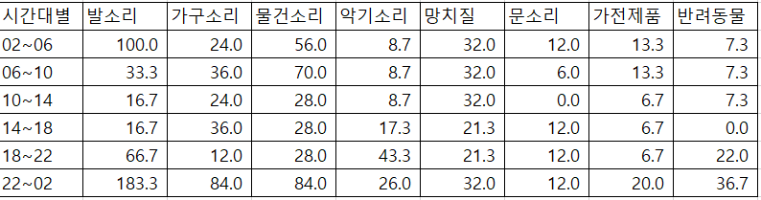
수행절차 및 결과 – App ( 소음지수 )
프로젝트개요
팀 소개
개발일정
Cloud
IoT
AI
Service
프로젝트결과
향후과제
< 설문조사 득표수 >
< 소음민감지수 >
아파트 거주 30명에게 층간소음 설문조사 진행( 23.05.31~23.06.15)
득표수를 토대로 소음민감지수 제작
소음민감지수 계산식에 사용된 반영상수는 총 득표수 25표인 발소리를 1로 선정하여 다른 득표를 상대적인 값으로 변환
가장 민감한 시간대인 02~06시 6표를 받은 발소리를 기준(100)으로, 나머지 소음들의 소음민감지수를 상대적 크기로 계산(Min: 0, Max: 183.3)
대부분의 구간에서 발걸음소리가 다른 층간소음 종류에 비해 민감지수가 높은 것으로 확인됨

Slide 23
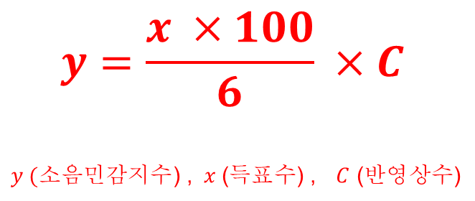
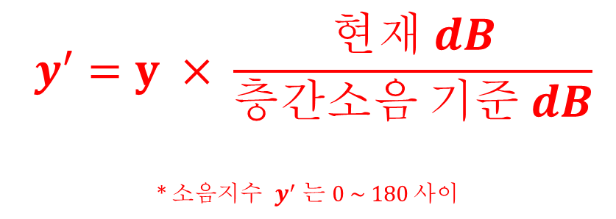
수행절차 및 결과 – App ( 소음지수 )
프로젝트개요
팀 소개
개발일정
Cloud
IoT
AI
Service
프로젝트결과
향후과제
$$y=\frac{x ×100}{6} ×C$$
$y ($소음민감지수) ,$x$(득표수) , $C$(반영상수)
$$y^{′}=y × \frac{현재 dB}{층간소음 기준 dB}$$
$∗ 소음지수{ y}^{′} 는 0 \sim 180$사이
< 소음민감지수 계산식 >
< 소음지수 계산식 >
앞서 제작한 소음민감지수를 현재 소음의 크기를 고려하기 위해 소음지수로 변환
이를 어플에 적용하여 사용자들에게 현재 우리집에서 발생하는 소음의 지수를 제공
소음지수는 0 ~ 180, 크게 6단계( 좋음, 평범, 주의, 경고, 위험, 심각)로 구성되어 있으며, 이를 토대로 사용자는 현재의 소음상태를 직관적으로 이해할 수 있음

Slide 24
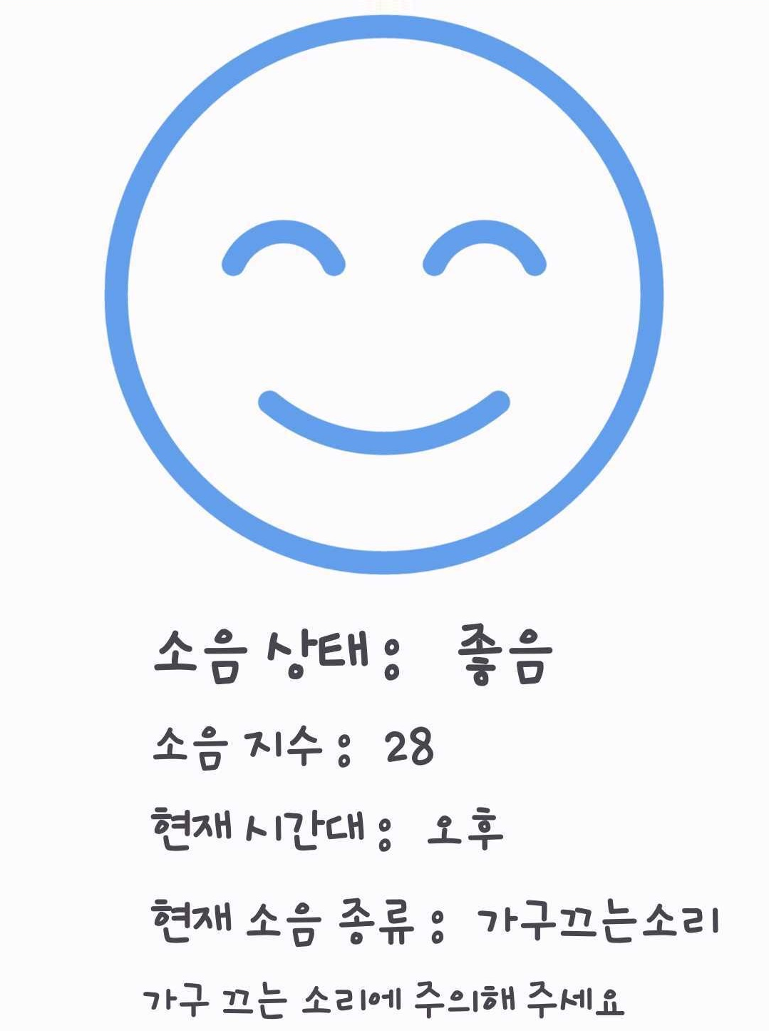
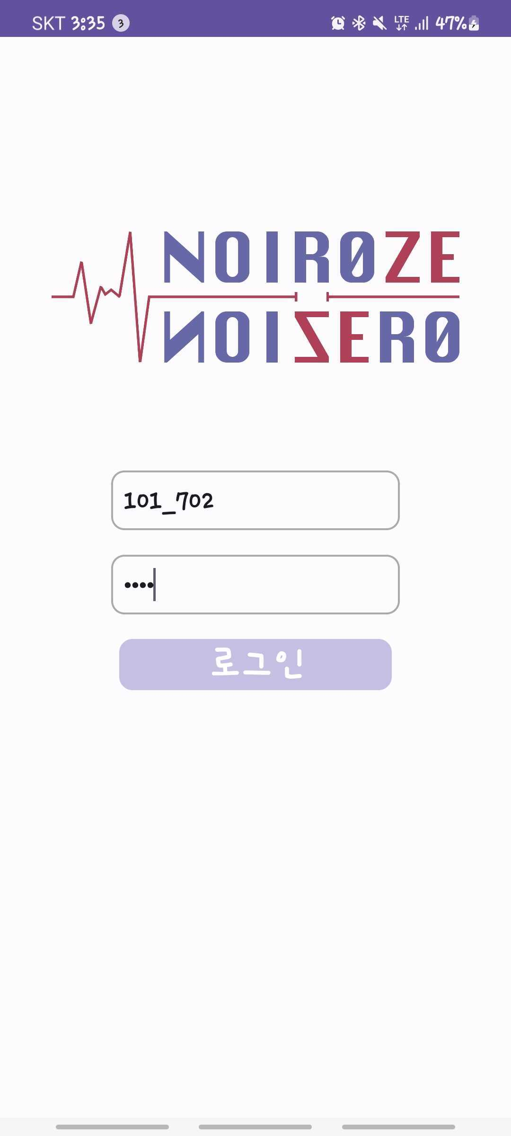
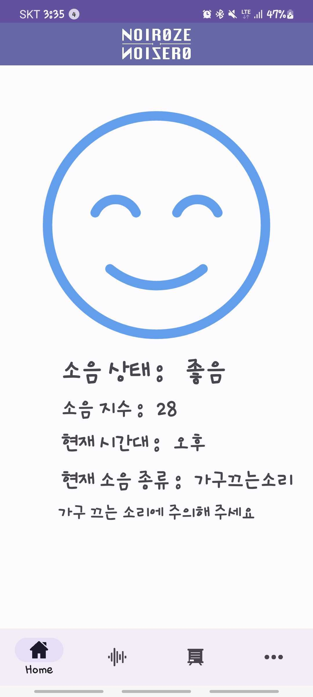
수행절차 및 결과 – App (상세화면 구성)
프로젝트개요
팀 소개
개발일정
Cloud
IoT
AI
Service
프로젝트결과
향후과제
로그인 , 홈 화면
소음상태 아이콘
소음상태 정보
소음지수
주의 안내문구

Slide 25
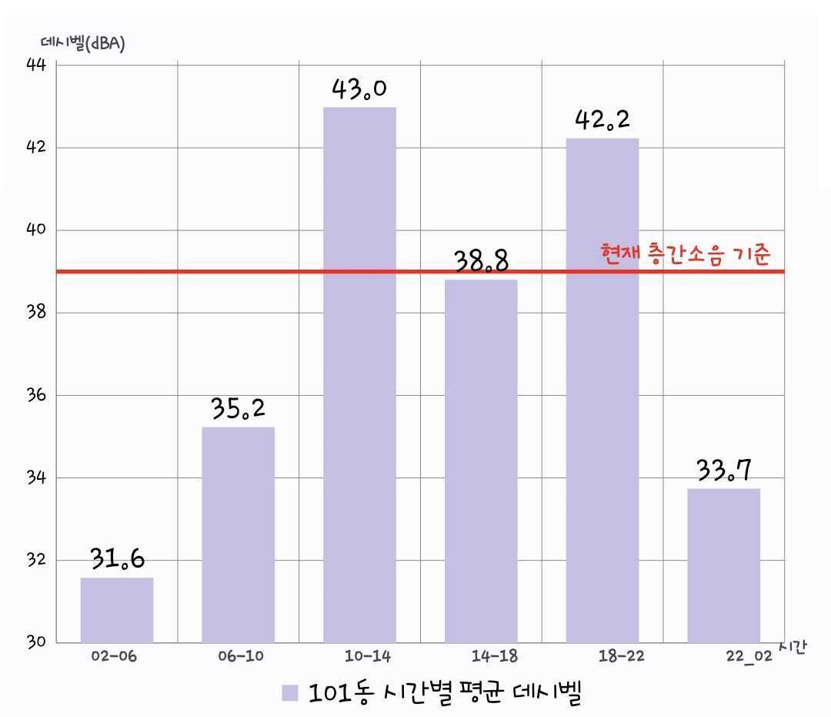
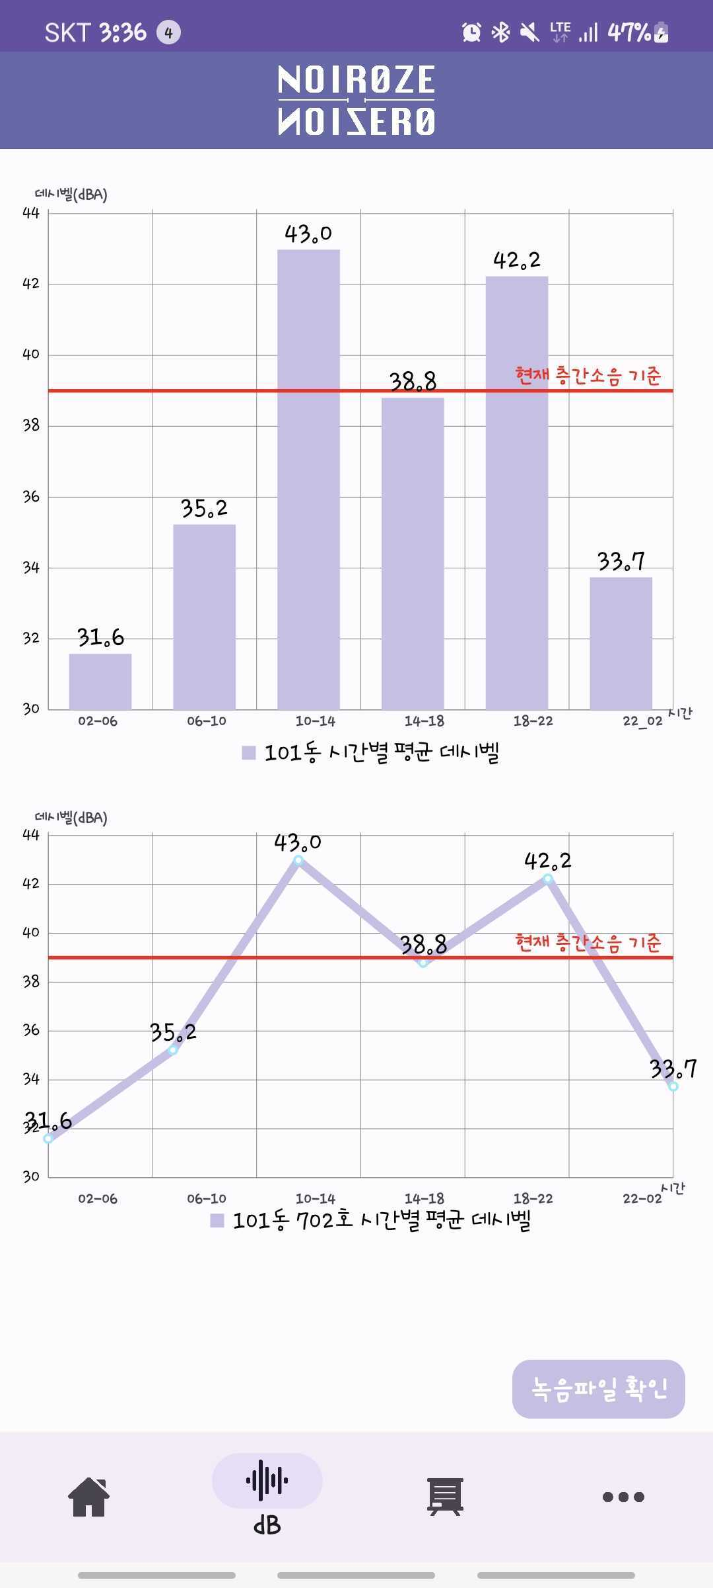
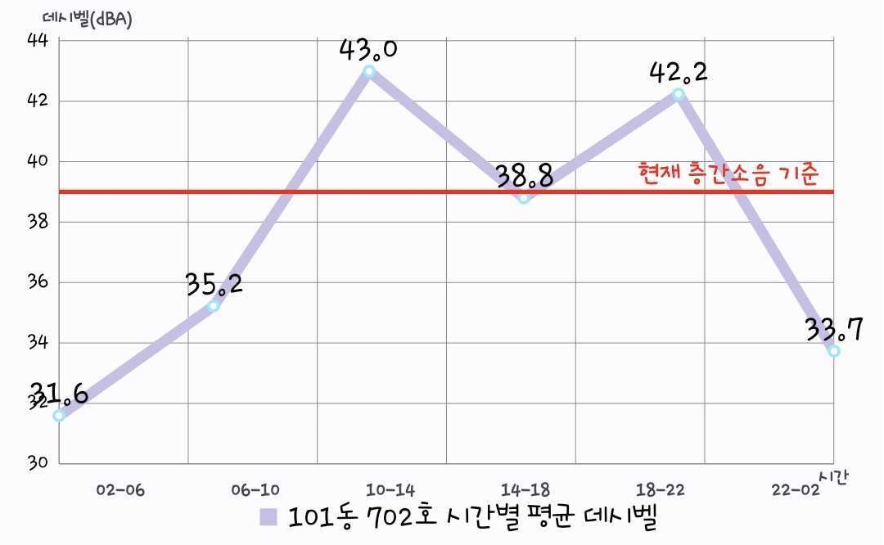

수행절차 및 결과 – App (상세화면 구성)
프로젝트개요
팀 소개
개발일정
Cloud
IoT
AI
Service
프로젝트결과
향후과제
데시벨 차트, 녹음파일 화면
동별 평균 데시벨 (시간대별 기준)
녹음 파일 확인 시_분_초.wav
우리집 평균 데시벨 (시간대별 기준)

Slide 26



수행절차 및 결과 – App (상세화면 구성)
프로젝트개요
팀 소개
개발일정
Cloud
IoT
AI
Service
프로젝트결과
향후과제
커뮤니티 게시판 화면

Slide 27





수행절차 및 결과 – App (상세화면 구성)
프로젝트개요
팀 소개
개발일정
Cloud
IoT
AI
Service
프로젝트결과
향후과제
더보기 – 공지사항, 민원접수 화면

Slide 28




수행절차 및 결과 - Web
프로젝트개요
팀 소개
개발일정
Cloud
IoT
AI
Service
프로젝트결과
향후과제
동별 평균 데시벨
각 동별로 평균 데시벨의 크기를 한눈에 파악할 수 있음
관리자는 특정 동에서 발생하는 소음의 원인을 파악하고 대응 조치를 취함
동별 층간소음 발생 비율
어떤 동에서 층간소음이 많이 발생하는지 한눈에 파악할 수 있음
층간소음 민원접수 게시판
아파트 거주자들의 민원을 한눈에 볼 수 있도록 구성
각 민원에 대하여 확인하고 답변 작성
관리자는 접수된 민원을 바탕으로 주의 및 관리감독 실시

Slide 29




수행절차 및 결과 - Web
프로젝트개요
팀 소개
개발일정
Cloud
IoT
AI
Service
프로젝트결과
향후과제
월별 평균 데시벨
특정 동의 월별 평균 데시벨 변화 추이 제공
특정시기에 데시벨이 높아지는 것을 파악하여 소음의 발생 패턴을 파악할 수 있음
일별 평균 데시벨
특정 동의 일별 평균 데시벨 변화 추이 제공
요일별 소음 발생 패턴을 파악할 수 있음
호수별 평균 데시벨
특정 동의 호수별 평균 데시벨 변화 추이 제공
거주자들간의 갈등이 발생하기전에 미리 파악하고 관리감독할 수 있음

Slide 30

프로젝트 수행결과 – 시연동영상
프로젝트개요
팀 소개
개발일정
Cloud
IoT
AI
Service
프로젝트결과
향후과제

Slide 31





프로젝트 수행결과 – 기대효과
프로젝트개요
팀 소개
개발일정
Cloud
IoT
AI
Service
프로젝트결과
향후과제
< 아파트 거주자 >
< 건설사 >
층간소음 주의,
예방을 통한 갈등 해결
층간소음 위험 아파트 구조 파악 및
신아파트 건설에 참고
< 아파트 관리사무소 >
< 지자체 >
층간소음 갈등 사전 파악,
중재 및 해결
층간소음 심각 지역 파악 및
정책 수립
< 공공기관 >
원활한 데이터 수집,
분석을 통한 방안 도출

Slide 32


결론 및 향후과제 - 자체 평가 의견
프로젝트개요
팀 소개
개발일정
Cloud
IoT
AI
Service
프로젝트결과
향후과제
Lambda 함수 특유의 낮은 용량제한을 피하기 위해 컨테이너 방식 Lambda로 S3트리거를 통한 AI 모델 자동화를 성공한점은 좋았으나, 컨테이너 생성으로 인한 DB 업데이트 딜레이가 발생하는게 조금 아쉽다. 추후 서비스가 상용화 된다면 AWS 보안 그룹과 네트워크 ACL을 적용해 관리자 웹페이지는 관리사무소의 IP 주소에서만 접속이 가능하게 수정할 예정이다.
CLOUD
ODAS 를 적용하여, 우리집 소음과, 다른 집에서 들어오는 층간소음의 음원을 분리하는 기술을 적용해 보고 싶다. 또, 녹음성능 때문에 센서의 크기가 지나치게 큰 점이 아쉽다. 층간소음 발생 시, FCM을 활용한 어플 푸쉬 알림이 가도록 추가했으면 좋을 것 같다.
IOT

Slide 33


결론 및 향후과제 - 자체 평가 의견
프로젝트개요
팀 소개
개발일정
Cloud
IoT
AI
Service
프로젝트결과
향후과제
이번 프로젝트를 통해 딥러닝 학습은 데이터 수집, 분류 시스템, 그리고 전처리 과정과 같은 요소들에 의해 크게 성능이 좌우될 수 있음을 경험했다.
층간소음 데이터를 확보하는 과정에서 어려움을 겪어 비슷하게 변형하여 사용하였지만, 추후 특정 아파트의 데이터셋이 충분히 축적된다면, 보다 정확하고 의미 있는 데이터를 추출하여 활용할 수 있을거라 기대한다.
AI
층간소음과 관련된 데이터가 매우 부족하여 시각화만 진행해서 아쉽다.
기회가 되어 수집된 데이터를 토대로 층간소음 데이터분석을 진행한다면 좋을 것 같다.
웹 프론트 시각화를 처음 진행한 탓에 미숙한점이 많아 아쉬웠지만 그래도 결과물을 완성했다는 점에서 한편으로는 뿌듯하다.
BIGDATA

Slide 34

질의 응답
프로젝트개요
팀 소개
개발일정
Cloud
IoT
AI
Service
프로젝트결과
향후과제

Slide 35
감사합니다.

